Slide 1
第6章 参数估计

Slide 2
参数估计的类型
点估计 —— 估计未知参数的值
区间估计——
估计未知参数的取值范围，
并使此范围包含未知参数
真值的概率为给定的值.

Slide 3
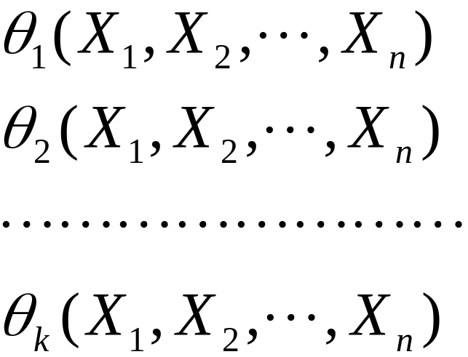
6.1 点估计
点估计的思想方法
设总体X 的分布函数的形式已知, 但含有一个或多个未知参数：θ₁,θ₂, …,θ_{k}
设 X₁, X₂,…, X_{n}为总体的一个样本
构造 k 个统计量：
随机变量

Slide 4
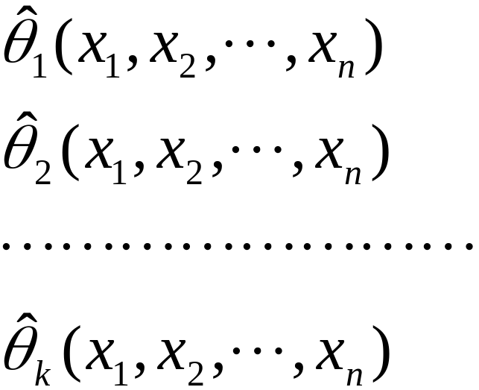
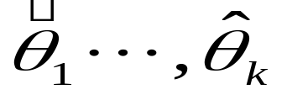
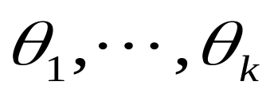
当测得样本值(x₁, x₂,…, x_{n})时,代入上述
统计量，即可得到 k 个数：
数 值
称数
为未知参数
的估计值
对应统计量
为未知参数
的估计量
问
题
如何构造统计量？
如何评价估计量的好坏？

Slide 5
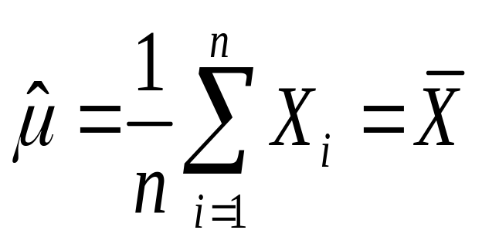
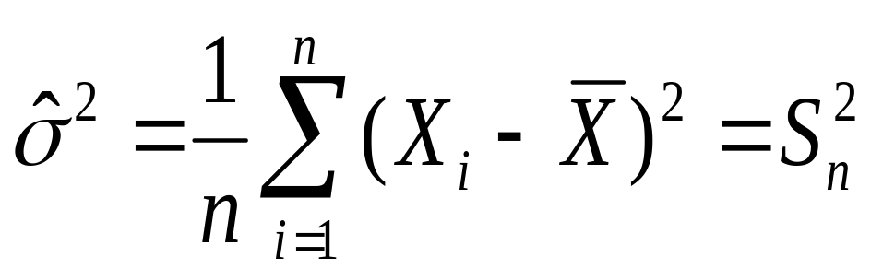
矩估计法
方法
用样本 k 阶矩作为总体 k 阶矩的估计量, 建立含有待估参数的方程, 从而解出待估参数
一般, 不论总体服从什么分布, 总体期望 μ
与方差σ ² 存在, 则它们的矩估计量分别为

Slide 6
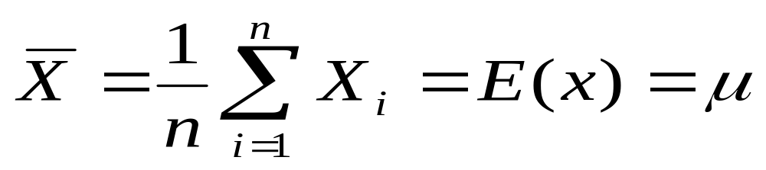
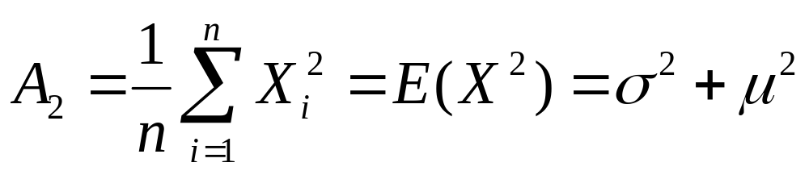
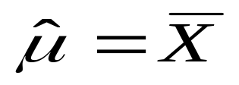
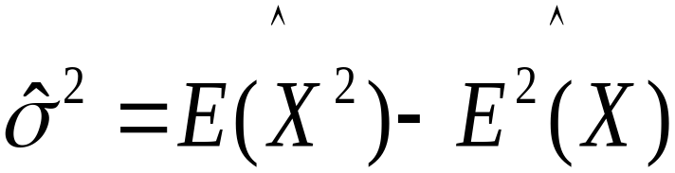
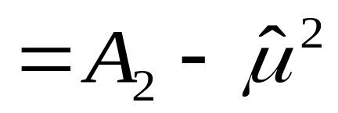
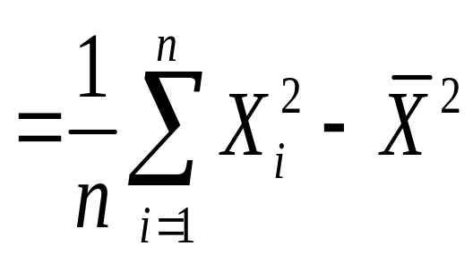
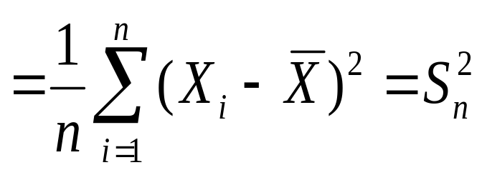
事实上，按矩法原理，令

Slide 7
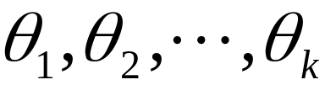
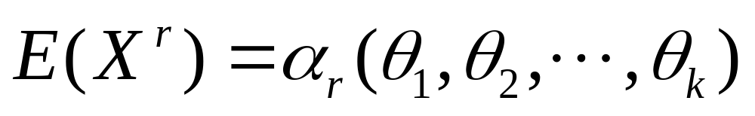
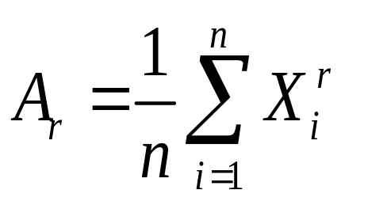
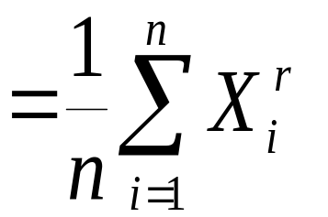
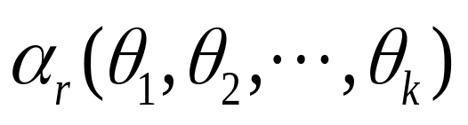

设待估计的参数为
设总体的 r 阶矩存在，记为
样本 X₁, X₂,…, X_{n} 的 r 阶矩为
令
—— 含未知参数 θ₁,θ₂, …,θ_{k} 的方程组

Slide 8
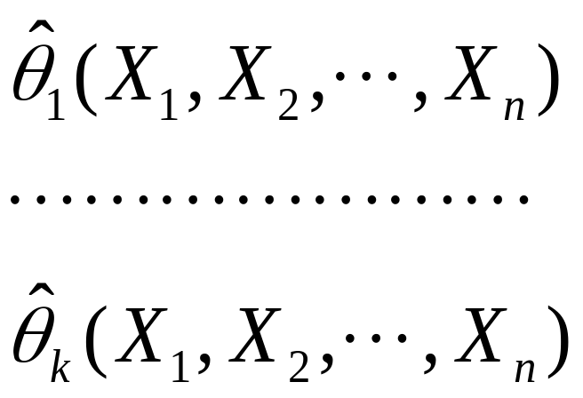
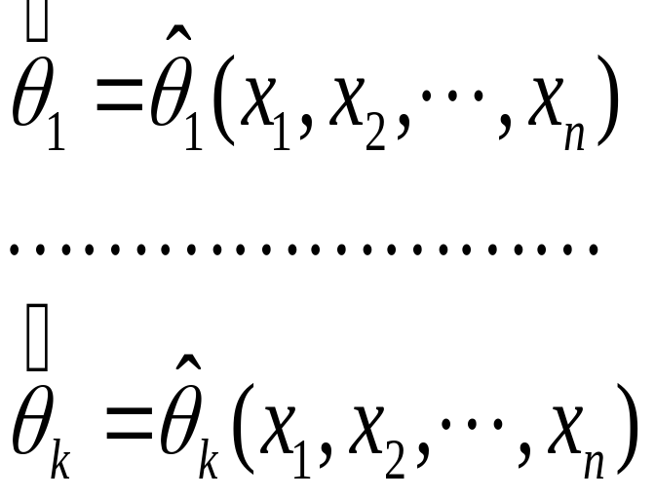
解方程组 , 得 k 个统计量：
未知参数
θ₁, …,θ_{k}
的矩估计量
代入一组样本值得 k 个数:
未知参数
θ₁, …,θ_{k}
的矩估计值

Slide 9
极大似然估计法
思想方法：一次试验就出现的
事件有较大的概率
例如: 有两外形相同的箱子,各装100个球
一箱 99个白球 1 个红球
一箱 1 个白球 99个红球
现从两箱中任取一箱, 并从箱中任取一球,
结果所取得的球是白球.
问: 所取的球来自哪一箱？
答: 第一箱.

Slide 10
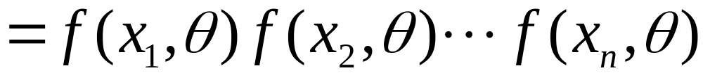
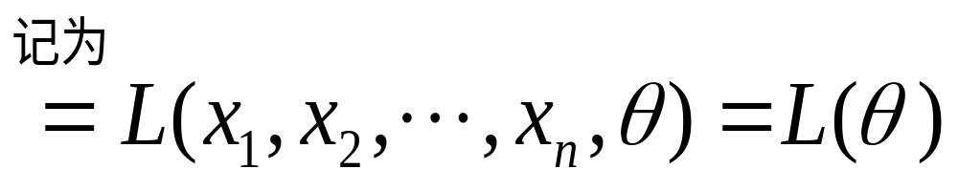
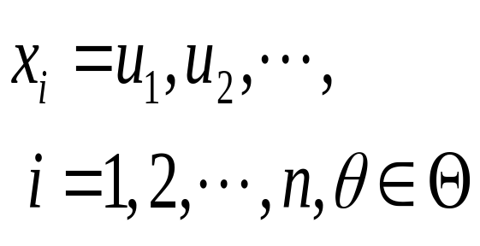

一般, 设 X 为离散型随机变量, 其分布律为
则样本 X₁, X₂,…, X_{n}的概率分布为
或
称 L( ) 为样本的似然函数

Slide 11

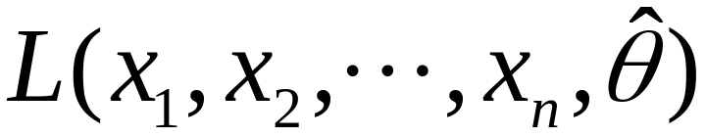
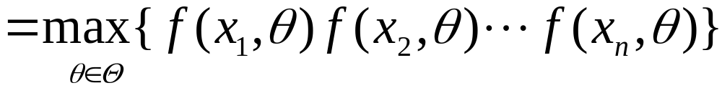
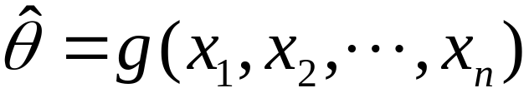
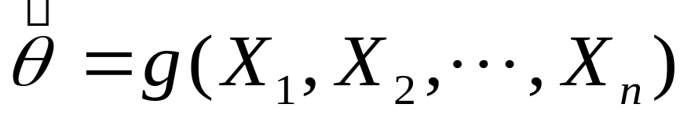
极大似然法的思想
选择适当的θ = ,使 取最大值, 即
L( )
称这样得到的
为参数 θ 的极大似然估计值
称统计量
为参数 θ 的极大似然估计量

Slide 12
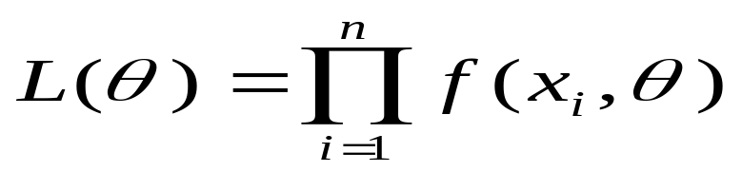
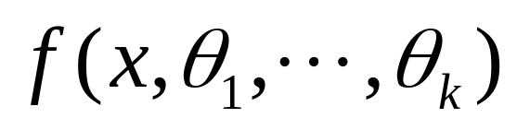
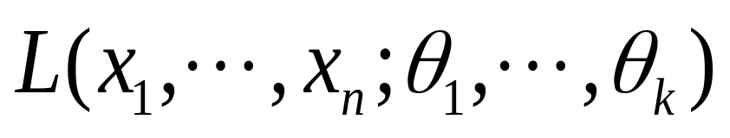
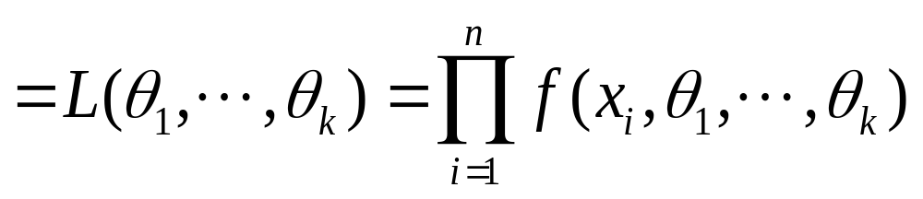
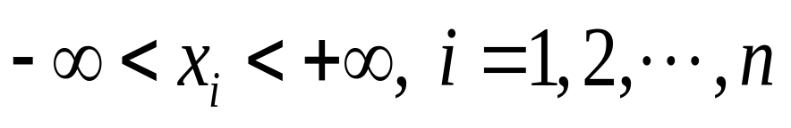
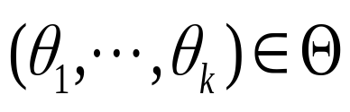
注1
若 X 连续, 取 f (x_{i},θ )为X_{i} 的密度函数
似然函数为
未知参数可以不止一个, 如θ₁,…, θ_{k}
注2
设X 的密度(或分布)为
则定义似然函数为

Slide 13
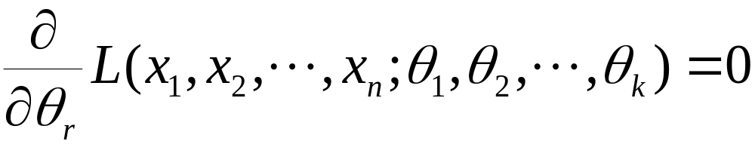

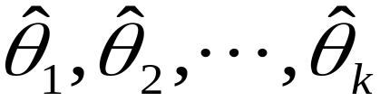
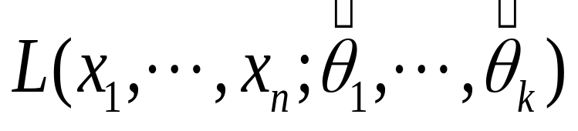
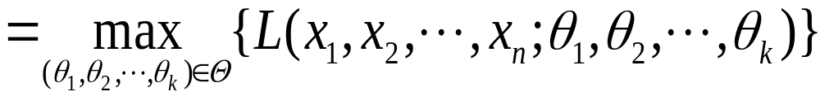
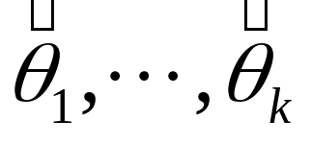
若
关于θ₁, …, θ_{k}可微,则称
为似然方程组
若对于某组给定的样本值 x₁, x₂,…, x_{n}，
参数 使似然函数取得最大值, 即
则称
为θ₁,…, θ_{k} 的极大似然估计值

Slide 14
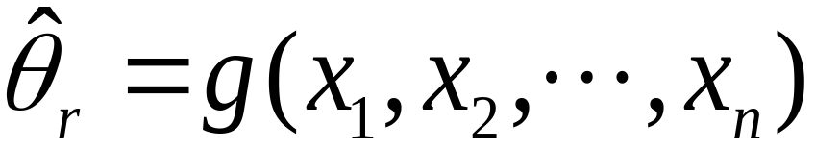
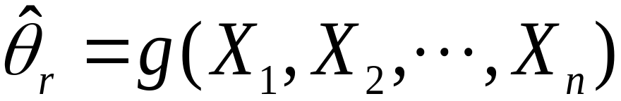
显然，
称统计量
为θ₁, θ₂,…, θ_{k} 的极大似然估计量

Slide 15
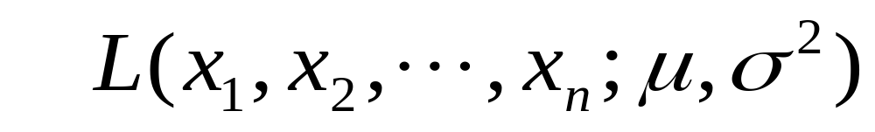
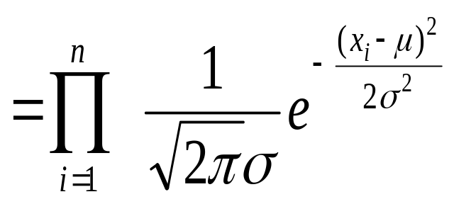
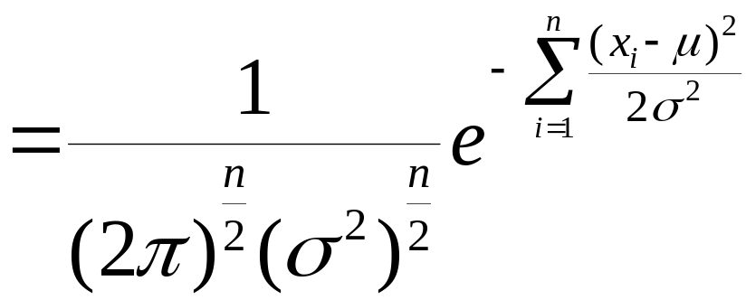
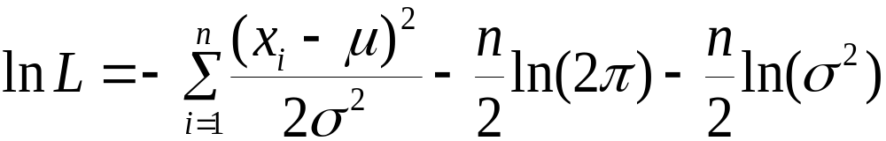
例7 设总体 X ~ N (μ,σ ²), x₁, x₂,…, x_{n} 是 X
的样本值, 求 μ, σ ² 的极大似然估计.
解

Slide 16
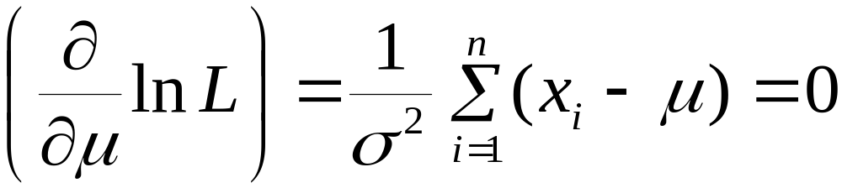
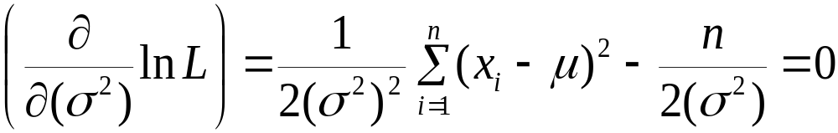
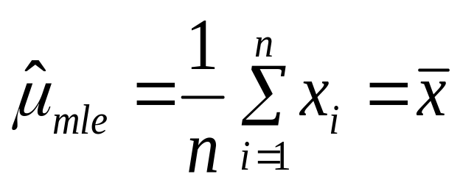
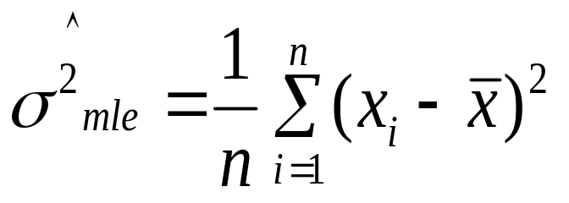
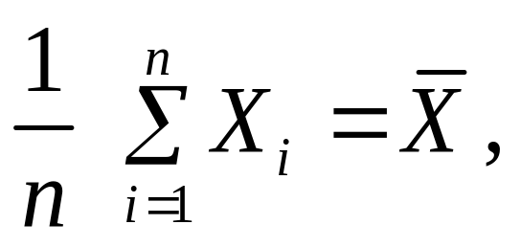
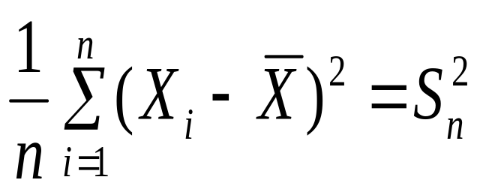
似然
方程
组为
μ, σ ² 的极大似然估计量分别为

Slide 17

极大似然估计方法
1） 写出似然函数 L
2）求出
, 使得

Slide 18
若
L是 的可微函数,解似然方程组
可得未知参数的极大似然估计值
然后, 再求得极大似然估计量.
L不是 的可微函数, 需用其它
方法求极大似然估计值. 请看下例：
若

Slide 19


例8 设 X ~ U (a,b), x₁, x₂,…, x_{n} 是 X 的一个
样本值, 求 a , b 的极大似然估计值与极大
似然估计量.
解
X 的密度函数为
似然函数为

Slide 20



似然函数只有当 a < x_{i} < b, i = 1,2,…, n 时
才能获得最大值, 且 a 越大, b 越小, L 越大.
令
x_{min} = min {x₁, x₂,…, x_{n}}
x_{max} = max {x₁, x₂,…, x_{n}}
取
则对满足
的一切 a < b ,
都有

Slide 21

故
是 a , b 的极大似然估计值.
分别是 a , b 的极大似然估计量.
问 题
1) 待估参数的极大似然估计是否一定存在?
2) 若存在, 是否惟一?

Slide 22

极大似然估计的不变性
设 是θ 的极大似然估计值, u(θ )
(θ ∈ Θ )是θ 的函数, 且有单值反函数
θ = θ (u), u∈U
则 是 u(θ ) 的极大似然估计值.

Slide 23




如 在正态总体N (μ,σ ²)中, σ ²的极大
似然估计值为
是σ ²的单值函数, 且具有单值
反函数，故σ 的极大似然估计值为
lgσ 的极大似然估计值为

Slide 24
6.2 估计量的评价标准
对于同一个未知参数,不同的方法得到的估计量可能不同,于是提出问题
应该选用哪一种估计量?
用何标准来评价一个估计量的好坏?
(1) 无偏性
常用
标准
(2) 有效性
(3) 一致性

Slide 25


无偏性
定义
若
则称
是θ 的无偏估计量.
定义的合理性
我们不可能要求每一次由样本得到的
估计值与真值都相等，但可以要求这些估
计值的期望与真值相等.

Slide 26







例1 设总体X 的 k 阶矩
存在
是总体X 的样本,
试证明: 不论 X 服从什么分布
则
是
的无偏估计量.
证
由于
因而

Slide 27



特别地
样本均值
是总体期望 E( X ) 的
无偏估计量
样本二阶原点矩
是总体
二阶原点矩
的无偏
估计量

Slide 28



例3 设
是总体 X 的一个样本 ,
X~B(n , p) n > 1 , 求 p ² 的无偏估计量.
解 由于样本矩是总体矩的无偏估计量以及数学期望的线性性质, 只要将未知参数表示成总体矩的线性函数, 然后用样本矩作为总体矩的估计量, 这样得到的未知参数的估计量即为无偏估计量.
令

Slide 29



故
因此, p ² 的无偏估计量为

Slide 30





有效性
定义
设
都是总体参数θ 的无偏估计量, 且
则称 比 更有效.

Slide 31






例6 设总体 X，且 E( X )=μ , D( X )=σ ²
为总体 X 的一个样本
(1) 设常数
证明
是 μ 的无偏估计量
(2) 证明
比
更有效
证 (1)

Slide 32





(2)
结论
算术均值比加权均值更有效.

Slide 33


例如 X ~ N( μ ,σ ² ) , ( X ₁ ,X ₂ ) 是一样本.
都是μ 的无偏估计量
由例6(2) 知
最有效.

Slide 34

考题

Slide 35





相合性 （又称 一致性）
定义 设 是总体参数θ
的估计量. 若对于任意的θ ∈ Θ , 当n→ ∞时,
依概率收敛于θ , 即
则称
是总体参数θ 的一致(或相合)估计量.
一致性估计量仅在样本容量
n 足够大时,才显示其优越性.

Slide 36


关于一致性的两个常用结论
1. 样本 k 阶矩是总体 k
阶矩的一致性估计量.
由大数定律证明
2. 设 是 θ 的无偏估计
量, 且 , 则
用切贝雪夫不
等式证明
是θ 的一致估计量.
矩法得到的估计量一般为一致估计量
在一定条件下, 极大似然估计具有一致性

Slide 37

考题

Slide 38


参考解答

Slide 39
6.3 区间估计

Slide 40





置信区间的定义
设 θ 为待估参数, α 是一给定的数,
( 0<α<1). 若能找到统计量
, 使
则称
为 θ 的置信水平为1 - α 的
置信区间或区间估计.
置信下限
置信上限

Slide 41




求置信区间的步骤
寻找一个样本的函数
— 称为枢轴量
它含有待估参数, 不含其它未知参数, 它的分布已知, 且分布不依赖于待估参数 (常由θ 的点估计出发考虑 ).
例如
取枢轴量

Slide 42




给定置信度 1 − α ,定出常数 a , b ,使得
由
解出
得置信区间

Slide 43







单侧置信区间
定义 对于给定的 α (0 < α < 1) , θ 是待估参数
是总体 X 的样本,
若能确定一个统计量
使得
则称
为置信度为1 - α 的单侧置信区间.
单侧置信下限
单侧置信上限

Slide 44
6.4 正态总体参数的区间估计
正态分布是实际应用中碰到最多的分布之一。
我们将对正态总体参数给出具体的置信区间
我们分别给出单个正态总体及两个正态总体
相应参数的双侧区间估计公式，相应地单侧
区间估计公式完全类似地可以得到。

Slide 45



置信区间常用公式
(一) 一个正态总体 X ~N ( μ ,σ ²)的情形
(1) 方差σ ²已知, μ 的置信区间公式(１)
推导
由
选取枢轴量

Slide 46





由
确定
解
得 μ 的置信度为 的置信区间为

Slide 47





(2) 方差σ ²未知 , μ 的置信区间公式(2)
推导 选取枢轴量
由
确定
故 μ 的置信区间为

Slide 48



(3) 当 μ 已知时, 方差σ ² 的 置信区间公式(3)
取枢轴量 ，
由概率
得 σ ² 的置信度为 置信区间为

Slide 49







(4) 当 μ 未知时, 方差σ ² 的置信区间公式(4)
选取
则由
得 σ ² 的置信区间为
•
•

Slide 50


(二) 两个正态总体的情形
为取自总体 N ( μ₁, σ ₁² ) 的样本,
为取自总体 N ( μ₂, σ ₂² ) 的样本,
分别表示两样本的均值与方差
置信度为 1 − α

Slide 51







(1)
已知, 的置信区间
公式(5)
相互独立,
的置信区间为

Slide 52






(2) 未知( 但 ) 的置信区间
公式(6)

Slide 53



的置信区间为

Slide 54




(3) 未知, n, m > 50, 的置信区间
公式(7)
相互独立,
因此
的置信区间为

Slide 55




公式(8)
(4) 未知, 但 n = m , 的置信区间
令 Z_{i} = X_{i} -Y_{i} , i = 1,2,…, n, 可以将它们看成来
自正态总体 Z ~ N ( μ ₁− μ ₂ ,σ ₁² + σ ₂²) 的样本
仿单个正态总体公式(2) 的置信区间为

Slide 56




公式(9)
(5) 方差比
的置信区间 ( μ_{1 ,} μ₂ 未知)
取枢轴量
因此, 方差比
的置信区间为

Slide 57

公式(10)
(6) 方差比
的置信区间 ( μ_{1 ,} μ₂ 已知)
取枢轴量

Slide 58


因此, 方差比
的置信区间为

Slide 59

考题

